Slide 1

Realizado por: Saumell Santiago
PROYECTO CODERHOUSE
LIGA PROFESIONAL DEL FÚTBOL ARGENTINO

Slide 2

¿De qué va?
El dataset seleccionado es el de la Liga Profesional de Fútbol Argentino, en este dataset encontramos más de dos mil partidos entre los campeonatos 2015 hasta la actualidad detallando todas las estadísticas partido a partido. Entre estos datos encontramos valores de posesión de balón, goles, promedio de edad de cada equipo, valores de las apuestas en base a resultados y cómo pagaban estas según equipo, etc, que generan 33 columnas de información de la más variada que puede ser tomada en un partido de fútbol.
PROYECTO CODERHOUSE: LPFA

Slide 3

PROYECTO CODERHOUSE: LPFA
La búsqueda en este dataset será la de encontrar y analizar las tendencias generadas en base a las variables seleccionadas para determinar si respectivos acontencimientos dentro del marco deportivo pueden ser predecidos, o al menos tener un acceso a valores similares con el transcurso de tiempo así como también lograr un paneo general de la situación a nivel estadístico del fútbol profesional argentino en un marco de tiempo determinado(2015-2022).
¿Qué es lo qué se busca?

Slide 4




PROYECTO CODERHOUSE: LPFA
Se apunta a una audiencia que le interese el ámbito tanto deportivo como lúdico, poder entender tal vez como funciona el sistema de apuestas respecto a determinadas tendencias dentro del fútbol argentino, y determinados comportamientos de apuestas que tienen los usuarios. Es decir, ver si son motivados por cuestiones estadísticas, tal vez de intuición, o meramente se rigen por nombres de clubes.
AUDIENCIA

Slide 5

ANÁLISIS E HIPÓTESIS
Una de las primeras hipótesis al momento de realizar un análisis de los datos brindados de un deporte determinado, en este caso el fútbol, es ver si hay una tendencia en base a los resultados respecto a si hay una mayor probabilidad de tener resultados favorables o positivos por localía; por otra parte tenemos una situación producto de un contexto macroeconómico como el que atraviesa Argentina donde el promedio de edad de los jugadores termina siendo cada vez menor debido a la gran salida que tienen estos a una edad cada vez más temprana.
Analizaremos también una situación de juego que durante los últimos diez años a sido tendencia, que es si el equipo que mayor posesión de pelota tiene es el que mayor victorias acumula. Asimísmo, derivado de la primera hipótesis podemos ver si condicen la tendencia de victorias locales con el sistema de apuestas.

Slide 6


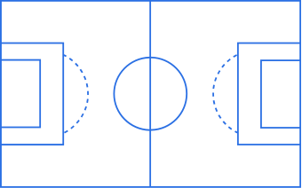

PROYECTO CODERHOUSE: LPFA
OBJETIVOS
Comprender mejor las apuestas deportivas en el fútbol argentino y su impacto en los resultados deportivos.
Desarrollar un modelo predictivo para maximizar los beneficios.
Analizar el comportamiento de los equipos en diferentes situaciones.
Utilizar los hallazgos para mejorar la estrategia deportiva de los equipos y obtener un análisis más exhaustivo del comportamiento particular de cada uno en diversas situaciones.

Slide 7

01
¿El equipo local es quién mas victorias tiene?
PRIMEROS INDICIOS:
02
¿Cómo evolucionó la cantidad de goles de visitantes y locales en el transcurso del tiempo?
03
¿Mayor posesión implica mejores resultados?
¿Cómo varía el promedio de edad de los equipos según los torneos?¿Los resultados se ven afectados por esto?
04
05
¿Qué resultados pagan más: locales, visitantes o empates?
Tomando un equipo en particular: ¿Cómo se va modificando su valor de mercado?¿A menor valor, menores resultados?
06

Slide 8




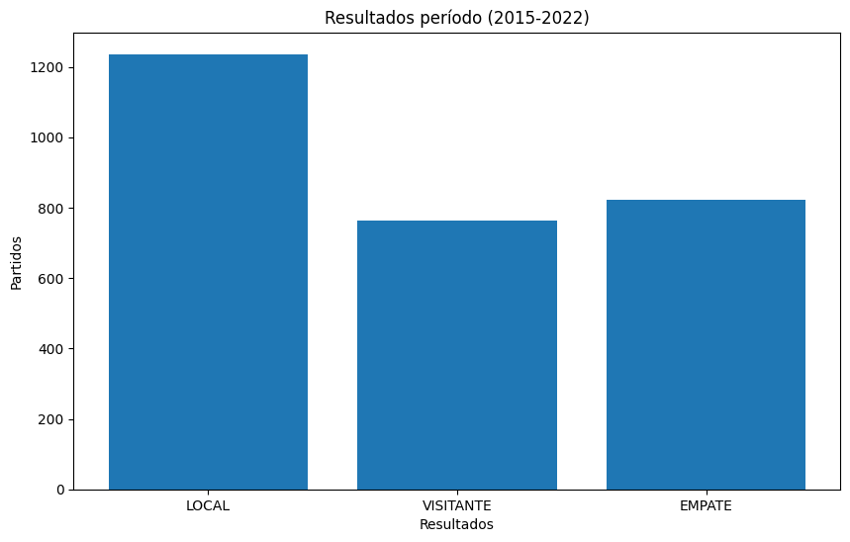
PARTIDOS DISPUTADOS:
VICTORIAS LOCALES:
EMPATES:
VICTORIAS VISITANTES:
1.¿El equipo local es quién mas victorias tiene?
2821
1236
823
762
Podemos ver mediante este primer gráfico de barras que el resultado que más se dio en el período estipulado de la totalidad de los partidos jugados es con una marcada tendencia para la victoria del equipo local. Por tanto, en una primera apreciación podemos ver como la hipótesis se estaría cumpliendo en la generalidad de los partidos en el transcurso del tiempo.
PROYECTO CODERHOUSE: LPFA

Slide 9
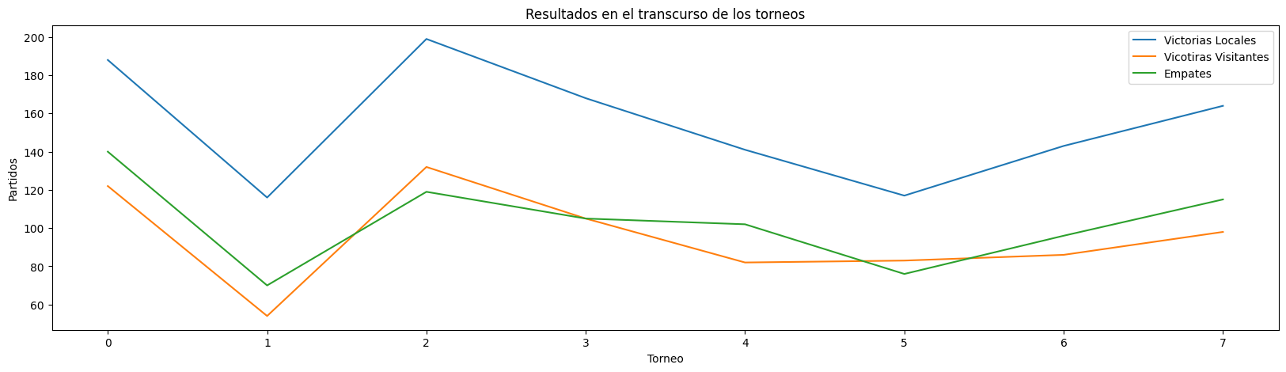
COMO PODEMOS OBSERVAR EN LAS LINEAS OBTENIDAS SE SOSTIENE LA TENDENCIA DE QUE LOS EQUIPOS QUE DISPUTAN SUS ENCUENTROS DE LOCAL TIENEN MAYOR PREDISPOSICIÓN A OBTENER LA VICTORIA, MIENTRAS QUE TAMBIÉN PODEMOS NOTAR QUE A MEDIDA QUE SE FUERON JUGANDO LOS DIFERENTES TORNEOS HUBO UN CAMBIO EN LA TENDENCIA DEL EMPATE QUE TERMINÓ POR SUPERAR A LAS VICTORIAS VISITANTES.
MANERA EN LA QUE SE COMPORTAN ESTOS VALORES TORNEO A TORNEO

Slide 10
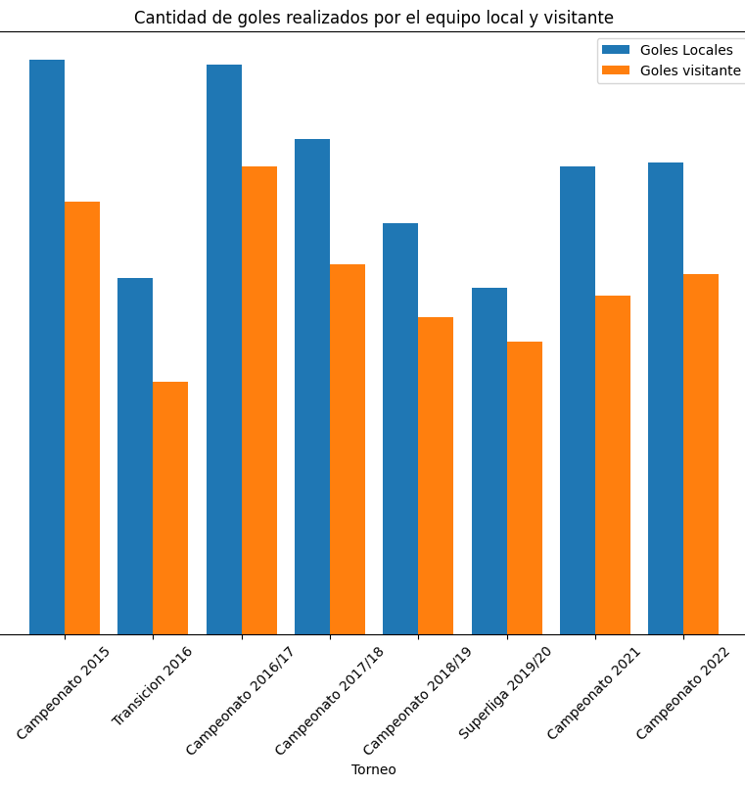
2.¿Cómo evolucionó la cantidad de goles de visitantes y locales en el transcurso del tiempo?
Vemos como la tendencia de victorias del equipo local dentro del período analizado se condice en un panorama general al ver que por cada torneo hay mayor cantidad de goles anotados por el equipo local que por el visitante, esto implica que de alguna manera los valores se condicen en sus primeras instancias con la hipótesis planteada.
PROYECTO CODERHOUSE: LPFA

Slide 11
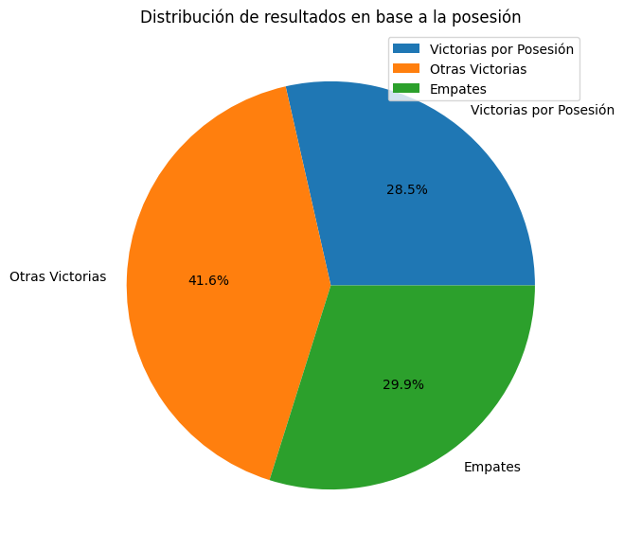
3.¿Mayor posesión implica mejores resultados?
PODEMOS ANALIZAR QUE EL FACTOR POSESIÓN EN TÉRMINOS DE PORCENTAJES DE VICTORIAS ALCANZADAS NO REPRESENTA UN VALOR RELEVANTE AL MOMENTO DE DEFINIR EL MARCADOR
TOTAL DE PARTIDOS TOMADOS:
VICTORIAS:
EMPATES:
VICTORIAS:
1303
372
389
542
VICTORIAS MAYOR POSESIÓN
VICTORIAS MENOR POSESIÓN

Slide 12
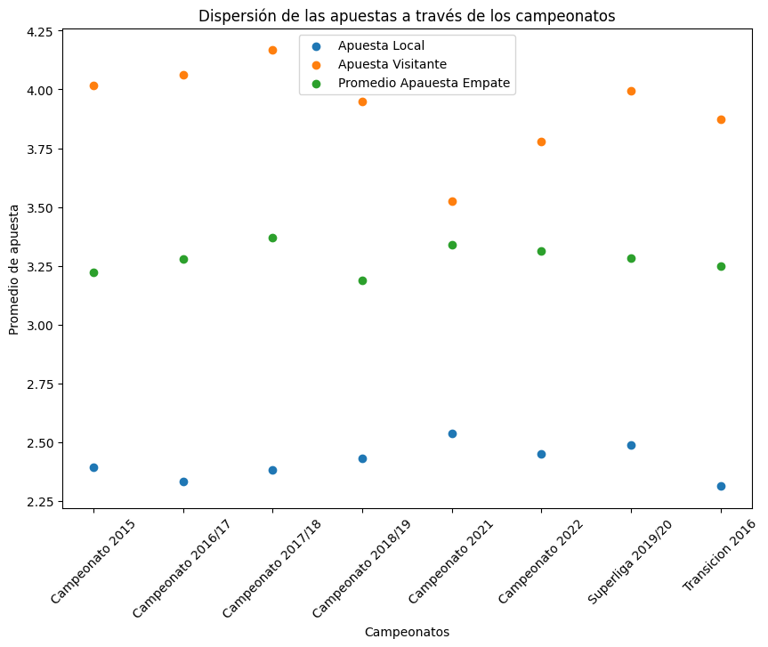
Para los resultadistas
PROYECTO CODERHOUSE: LPFA
Como se ve en este gráfico de dispersión a través del tiempo la apuesta que más paga es la del equipo visitante por lo que estaría yendo en pos de la hipótesis que hay una mayor probabilidad de que el equipo local gane y por eso en las apuestas a lo largo de los campeonatos sea menor paga si se apuesta al local.

Slide 13
INSIGHTS & RECOMENDACIONES
01
02
INSIGHTS
RECOMENDACIONES
Hay un porcentaje alto de victoria por parte del equipo local
La posesión del balón no determina un resultado
Hay una fuerte predisposición a que los equipos de local tomen una actitud más "agresiva" que se ve en la cantidad de goles que se realizan
La consecuencia de estos tres puntos anteriores lleva a que el mercado de apuestas tienda un mejor pago a quienes arriesguen a una victoria visitante
Debería utilizarse una Api que permita incorporar el valor del mercado de los jugadores de cada equipo dentro del marco seleccionado
También sería de gran aporte visualizar más y mejores datos en cuánto a estadísticas particulares de cada partido
Es posible sin embargo tener ya un panorama bastante claro de que la selección segura en caso de involucrarse en las apuestas es apuntar al local
Podría perfeccionarse con los puntos 1 y 2 y trabajar además el area de BigData para las instituciones

